Slide 1
真实问题解决2 ——以S元素为主题的概念原理元素化合物融合
朝阳区线上课堂·十二年级化学
中国人民大学附属中学朝阳学校 梁德娟

Slide 2
设计意图

Slide 3
硫元素是典型的非金属元素之一，其单质和化合物都是中学经常研究的物质。中学阶段学习的理论知识，如各种平衡、能量变化以及研究物质性质的方法，都可以以硫及其化合物作为典型例子。因硫元素的价态丰富，不同价态含硫物质之间的转化是实验与探究活动的重点，特别是+4价硫的化合物作为知识载体，经常在高考题中出现。

Slide 4
学习目标

Slide 5
（1）会描述硫单质、SO₂、亚硫酸盐、硫酸盐、浓硫酸的物理性质（颜色、气味、气体密度、溶解性等）。
（2）对以上物质能从物质类别、元素价态、特性三个角度分析化学性质（如酸性氧化物通性、盐类的水解、氧化还原性、漂白性等），准确书写相关化学方程式与离子方程式，能从宏观与微观相结合的视角分析与解决实际问题。
（3）了解不同价态含硫化合物相关反应原理的试题结构及解题思路。能多角度、动态分析化学变化，运用化学反应原理解决简单的实际问题；能基于证据，对物质结构与性质提出假设，并加以逻辑分析进行证实或证伪，发展逻辑推理能力。

Slide 6
考点回顾

Slide 7
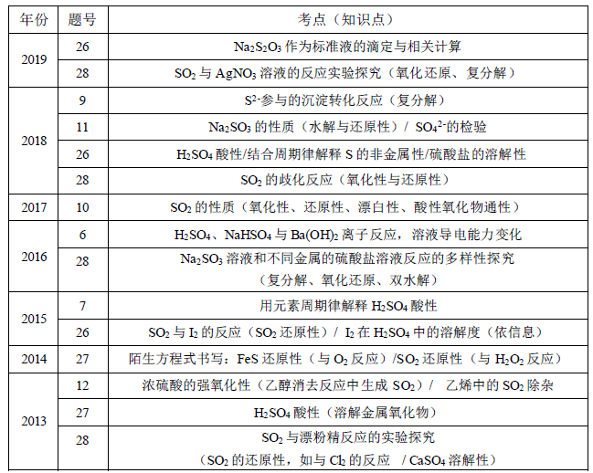

Slide 8
高考试题命题规律及设问特点

Slide 9
（1）重视基础知识，如亚硫酸盐水解、利用元素周期律分析最高价氧化物的水化物酸性强弱、浓硫酸的性质、硫酸盐的物理性质等。如2013年、2018年都考察了CaSO₄ 、Ag₂SO₄溶解性。
（2）特别重视对认知角度的考察，包括对单一物质性质的认识与对物质间反应类型的认识。如2017年10题/2019年28题等，考察对SO₂性质的认知角度（即物质类别、元素价态与特性）；如2016年28题，考察对Na₂SO₃可能发生的反应类型的认知与分析角度（即能发生复分解反应、氧化还原反应）。
（3）+4价硫的化学性质是最常见的高考考点，多次以实验探究的题型呈现，对反应原理知识与实验探究与逻辑推理能力进行深度考查。

Slide 10
相关知识梳理

Slide 11
1.自然界中硫的存在及转化
硫元素广泛存在于自然界中。海洋、大气和地壳中乃至动植物体内，都含有硫元素。
地层深处蕴藏着大量含有硫元素的物质。火山喷发时，部分硫转化成硫化氢气体，部分硫转化为SO₂和SO₃气体。SO₂在大气中存在的时间比较短。当有氧气、水蒸气、阳光等存在时，SO₂会被氧化成SO₃。SO₂和SO₃溶解于水，分别生成H₂SO₃和H₂SO₄。一些微生物会把部分H₂SO₃和H₂SO₄转化成S或H₂S。
自然界各种原生铜的硫化物(CuS、Cu₂S等)经氧化、淋滤后变成CuSO₄溶液，并向深部渗透时，遇到闪锌矿（ZnS）和方铅矿（PbS)，便慢慢地转变为铜蓝（CuS），请你写出相关原理： 。

Slide 12
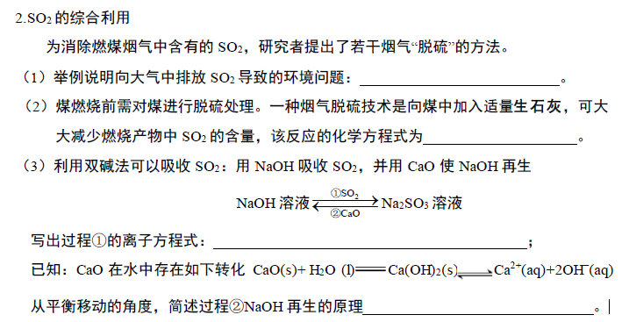
考虑空气中氧气，生成CaSO₄。
由平衡可知，②NaOH再生的原理就是Ca²⁺与SO₃²⁻生成CaSO₃沉淀，上述平衡正移。

Slide 13
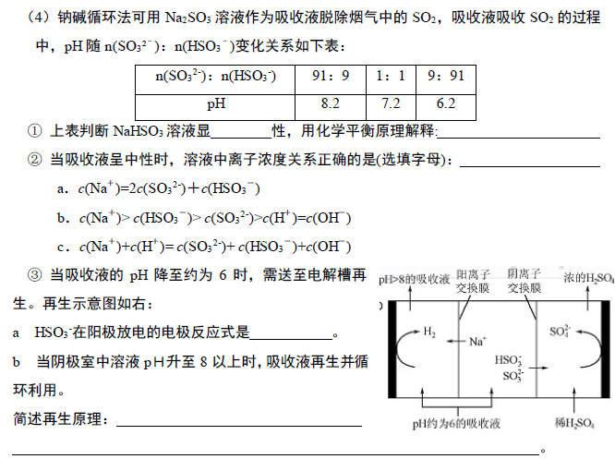
酸式盐，电离大于水解
酸
ab
A电荷守恒
B看表格信息，判断微粒浓度大小
HSO₃⁻+H₂O-2e⁻ =3H⁺+SO₄²⁻
2H⁺+2e⁻=H₂, c(H⁺)降低，促进HSO₃⁻电离生成SO₃²⁻，且Na⁺通过阳离子交换膜进入阴极室，吸收液再生。

Slide 15
（1）浓硫酸性质
（2）水解平衡
（3）沉淀溶解平衡

Slide 16
典型例题解析

Slide 17
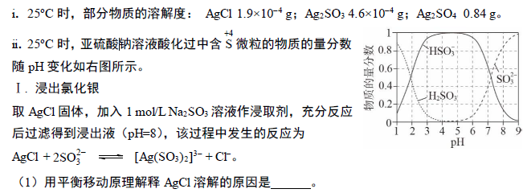

Slide 20
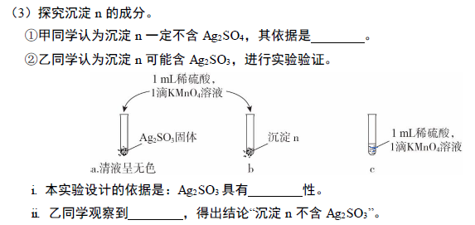

Slide 22
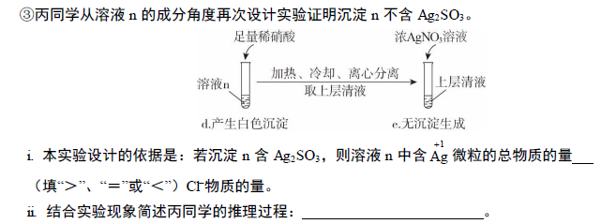

Slide 25
学法指导与相关建议

Slide 26
1、阅读教材《必修1》第四章第3节、第4节，梳理并牢记重要物质性质及相关实验、方程式等。
2、浏览相关本文二（1）表格所列高考题，了解常见的高考命题方法规律。其中2018年28题与2015年26题，建议重新做一遍，并将自己的逻辑推理过程画成思维导图。

Slide 27
谢谢您的观看
北京市朝阳区教育研究中心 制作

